Slide 1
Deep learning DL0x 再論主流生成模型技術: reference: Deep Learning with TensorFlow and Keras Third Edition
D389人工智慧理論與應用
Autoregressive Models
Normalizing Flow Models
Energy-Based Models
Diffusion Models
GAI的IP課題.

Slide 2
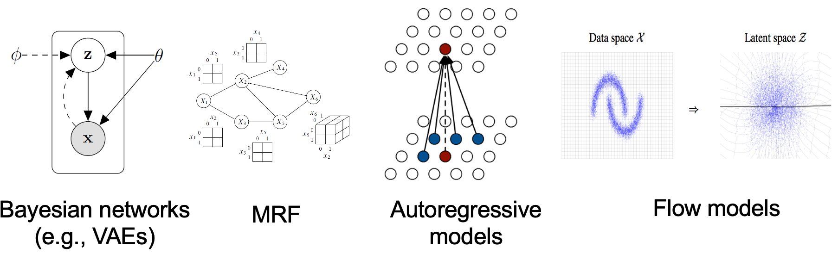
Generative Modeling Techniques
現有的生成建模技術根據它們如何表示機率分佈，很大程度上可以分為兩類。
基於似然的模型(likelihood-based models / explicit density)，透過（近似）最大似然直接學習分佈的機率密度（或質量）函數。典型的基於可能性的模型包括自迴歸模型(ARM)，標準化流動模型(NFM)，基於能量的模型（EBM）和變分自動編碼器 (VAE)。
隱式生成模型(implicit generative models/ implicit density)，其中機率分佈由其採樣過程的模型隱式表示。最突出的例子是生成對抗網路（GAN），其中透過使用神經網路變換隨機高斯向量來合成資料分佈中的新樣本。
Bayesian networks, Markov random fields (MRF), autoregressive models, and normalizing flow models are all examples of likelihood-based models. All these models represent the probability density or mass function of a distribution.
REF: https://yang-song.net/blog/2021/score/

Slide 3
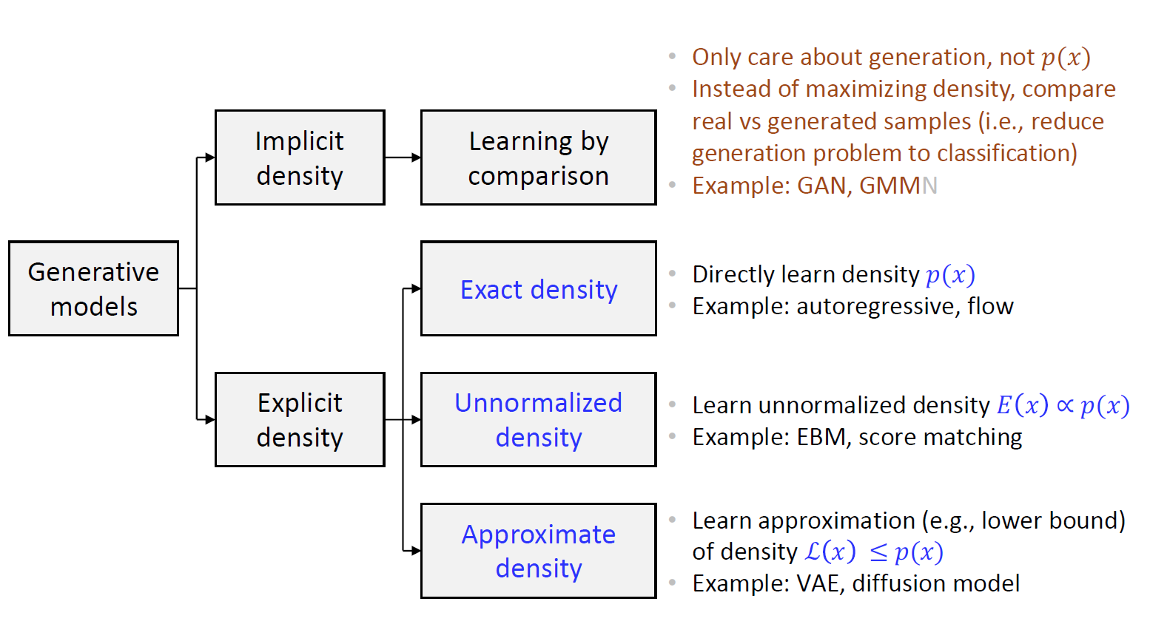
生成模型分類:
生成的樣本分佈 p(x)
Ref : Algorithmic Intelligence Lab

Slide 4
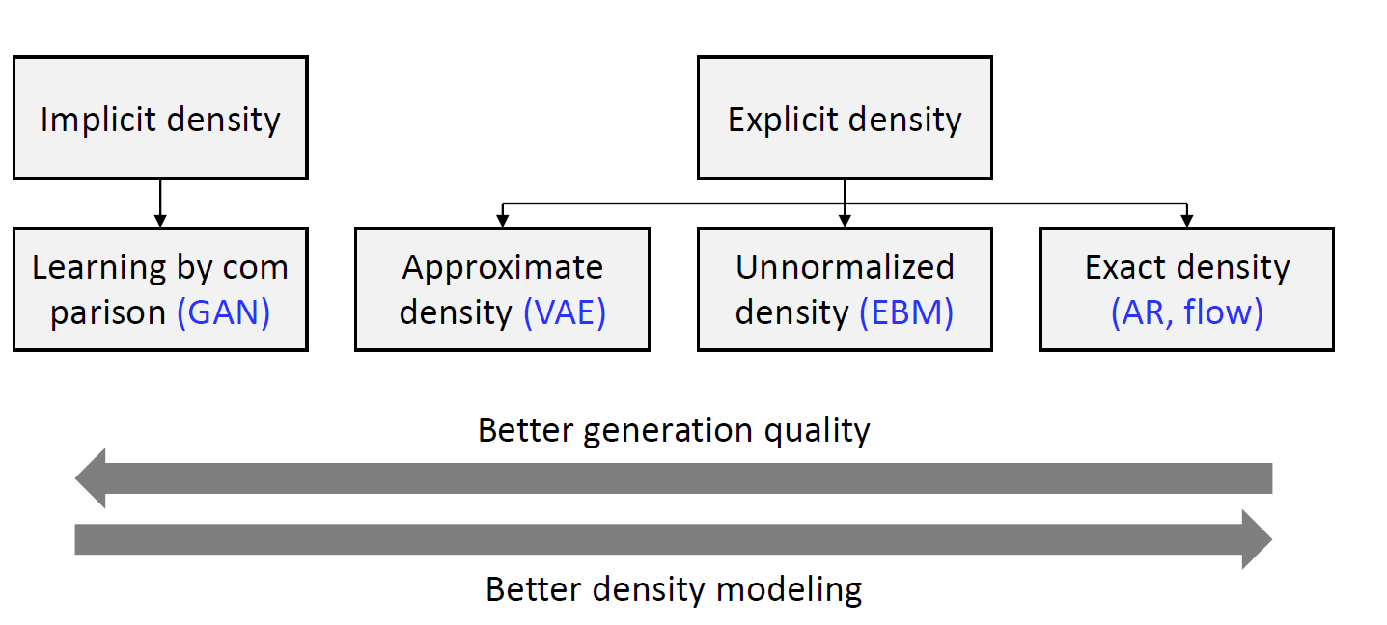
score based
Ref : Algorithmic Intelligence Lab

Slide 5
Autoregressive Models (Autoregressive generative model/Deep Autoregressive Models)
自迴歸生成模型

Slide 6
上一章提到的兩個不同的生成模型系列都涉及潛在變數－變分自動編碼器（VAE）和生成對抗網路（GAN）。
Two different families of generative models that have both involved latent variables—variational autoencoders (VAEs) and generative adversarial networks (GANs).
自迴歸模型－一系列模型可以簡化生成建模問題，透過將問題視為一個順序過程來解決它。 自回歸模型對序列中先前值進行條件預測，而不是針對潛在的隨機變數。
Autoregressive Models—a family of models that simplify the generative modeling problem by treating it as a sequential process. Autoregressive models condition predictions on previous values in the sequence, rather than on a latent random variable.
因此，他們嘗試對數據生成進行明確建模分佈而不是它的近似值（如 VAE 的情況）。Therefore, they attempt to explicitly model the datagenerating distribution rather than an approximation of it (as in the case of VAEs).

Slide 7
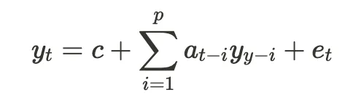
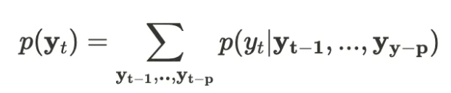
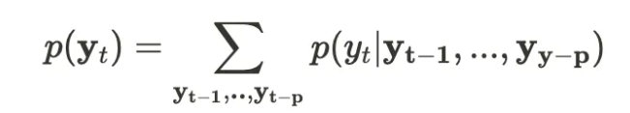
自迴歸模型 (統計上AR Model)
自迴歸模型 (ARM) 是僅依賴過去的值來預測當前資料值的架構。例如，簡單的 ARM 使用滯後值 p、AR(p) 模型來指示基於「p」過去值的目前值：
其中 y_t 是時間序列的目前值，y_{t-1}, y_{t-2}, …, y_{t-p} 是時間序列的滯後值，c 是常數，a_1, a_2, … 、a_{p} 是模型的係數，e_{t} 是誤差項。換句話說，AR(p) 參數化分佈 P(y_t | y_{t-1}, y_{t-2}, …, y_{t-p} )。這樣，我們就有了：
這些 AR 模型通常用於時間序列應用。但它們不僅僅如此。通常，我們必須處理可以將它們嵌入到維度d的向量x中的資料。因此，我們可以透過先前維度的值來估計每個維度「i」的分佈。
這些 AR 模型通常用於時間序列應用。但它們不僅僅如此。通常，我們必須處理可以將它們嵌入到維度d的向量x中的資料。因此，我們可以透過先前維度的值來估計每個維度「i」的分佈。
t
t

Slide 8
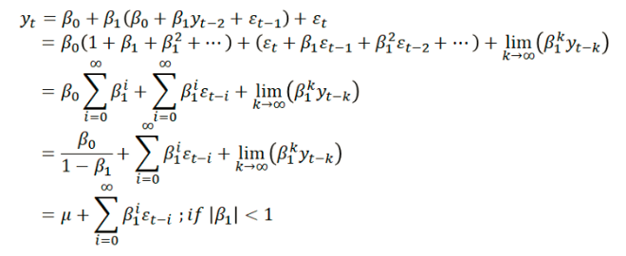
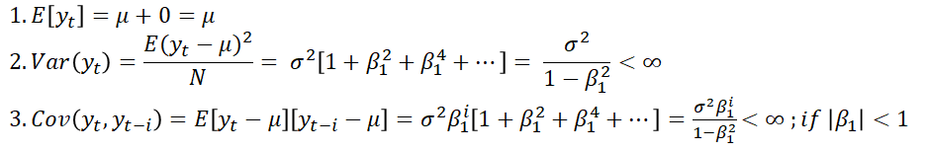
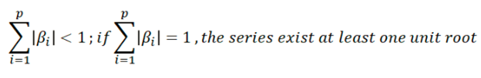
函數中包含了落後p期最多到第t-p期的資料，我們就稱這個模型叫做AR(p)模型，如果我們只拿落後一期的資料來建構模型，我們就稱為AR(1)模型，而假設我們將AR(1)模型迭代運算，會得到這樣的估計式：
簡單來說，在AR(1)模型中，只要β1絕對值小於1，就會有不變的均數、有限的變異數和與 t 無關的共變異數，並滿足定態的性質。接下來我們的幾個性質都會透過AR(1)模型去推廣到AR(p)模型，對於一個AR(p)模型來說，如果要讓其為定態的充分條件為：
如果所有係數總合為1，我們就稱這個序列具有單根(Unit Root)。本次選用的資料是AAOI應用光電公司的股價資料：

Slide 9
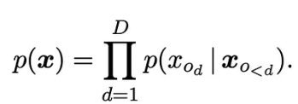
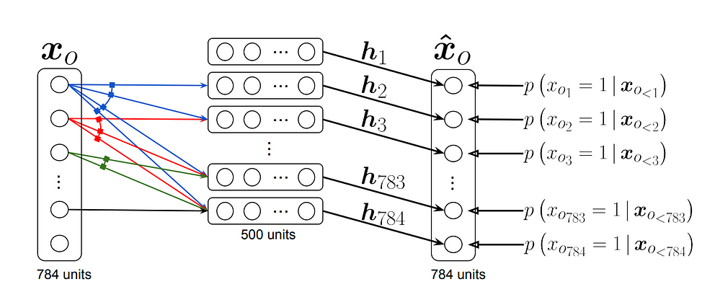
神經自迴歸模型 Neural Autoregressive Models
NADE 是一種自迴歸模型，如果輸入向量x的維度為D，則對分佈 p( x ) 進行建模。對於任意階o（整數 1 到 D 的排列），我們有：
其中 o_{<d} 是o中的前 d-1 維，x_{o{<d}}是x的對應子向量。簡單NADE的架構：

Slide 10
我們將探討二種自廻歸生成模型
We shall explore two different autoregressive models:
long short-term memory networks (LSTM)
PixelCNN.
前面的 Transformer 的文章中有提到了 auto-regressive 的特質。在 When Recurrent Models Don’t Need to be Recurrent 這篇文章以及他的論文當中又在重述了這件事。
他們探討了是不是所有 recurrent 模型(RNN)都可以被換成 auto-regressive 的模型呢？
答案幾乎是肯定的。
為什麼說幾乎是肯定的呢？因為他需要滿足一些條件，才能達成訓練上模型的穩定性要求。

Slide 11
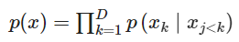
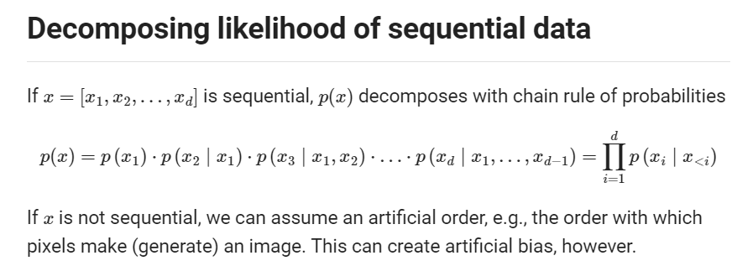
自迴歸模型
通常，資料中要嘛有一個順序，要嘛我們可以編一個順序。
從生成的角度來看，資料維度是相互依賴的。
自迴歸模型是沒有潛在變數的生成模型，但透過假設資料中的順序。可能性(likelihood)由 條件機率(conditionals)的乘積算出:
雖然RNN可視為自迴歸模型, 但自迴歸模型與 RNN 等等序列模型有何不同？
RNN 在步驟上共享權重適用於任何序列長度，將所有先前的輸入壓縮到單個隱藏狀態/內存中，不一定是生成的，而自回歸模型不一定共享權重，固定在序列長度中，並且是生成的。

Slide 12
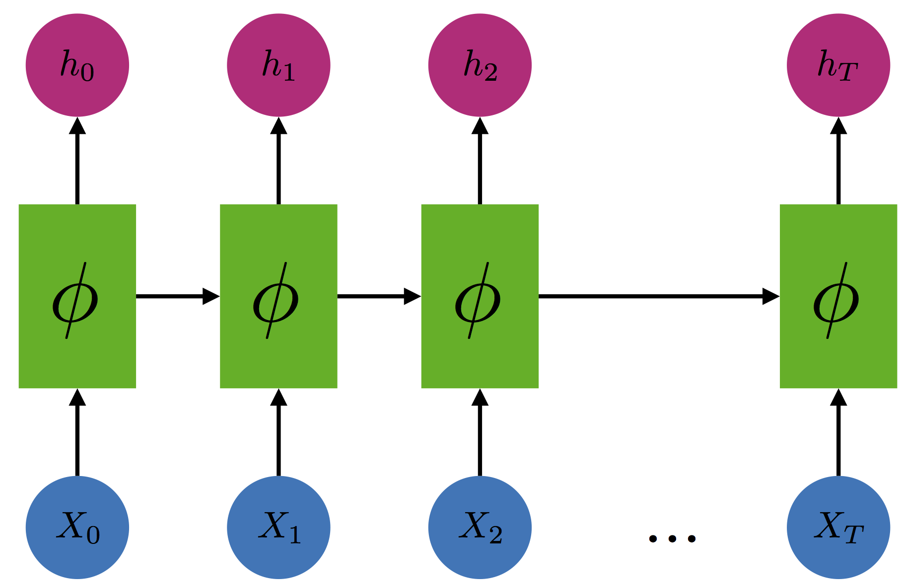
理論上來說，一個有 好行為（well-behaved） 的 recurrent neural network 是否總是可以被差不多大小的 feed-forward network 取代，在不損失效能的情況下？
這時候我們就需要知道什麼樣的 RNN(循環模型)是有好行為（well-behaved）的？
也就是說，好行為 的 RNN 就是，有辦法用 gradient descent 訓練起來，而不會讓梯度爆炸或是消失的模型。這樣穩定（stable）的模型就有辦法用 feed-forward network 去逼近。
RNN使用反向傳播來擬合(fit)數據。然而，從時間步反向傳播梯度(backpropagating gradients)從時間T到時間0, 通常需要大量的記憶體，因此本質上RNN的每個實現 都會截斷(truncates)模型並且僅反向傳播梯度 k次步驟。
在這種模式下， RNN的預測仍然取決於整個歷史X₀, … ,X_{T}時間。然而，尚不清楚這種訓練過程如何影響模型學習長期模式的能力，特別是那些需要超過k次步驟。

Slide 13

理論上來說，一個有 好行為（well-behaved） 的 recurrent neural network 是否總是可以被差不多大小的 feed-forward network 取代，在不損失效能的情況下？
這幾個條件簡單來說，就是你的 loss function 需要是平滑的，那麼你的梯度就不會起伏太大，導致梯度爆炸或是消失的狀況。在這樣的狀況下，就可以用 feed-forward network 去逼近。
自迴歸模型不是根據依賴整個歷史的狀態進行預測，而是直接預測 y_{t} 僅使用k最近的輸入，X _{t − k + 1}, … ,X_{t}。這對應於強條件獨立性假設。特別是，feed-forward network (前饋模型)假設目標僅取決於 k最近的輸入。Google 的 WaveNet很好地說明了這個一般原則。
[動畫]

Slide 14
那用 feed-forward network 去逼近有什麼好處呢？
文章中提到三大好處：
平行化：你可以善用 GPU 加速
可訓練：以往 RNN 都不好訓練，但是如果可以換成 feed-forward network 就會比較容易訓練起來
推論速度：在速度上更快
近年來非常多的模型都採用了 auto-regressive 的架構，從前面提到的 Transformer，到新版的 Google 小姐 - WaveNet 都用了這樣的架構。

Slide 15
LSTM用來生成
當 RNN 首次被引入時，循環層非常簡單且包含僅由 tanh 運算子確保訊息在時間步之間傳遞縮放範圍在 –1 和 1 之間。
然而，這種方法被證明有以下問題：梯度消失問題並且不能很好地擴展到長資料序列。
LSTM 單元於 1997 年在 Sepp Hochreiter 和 Jürgen 的一篇論文中首次引入
Schmidhuber.1 在論文中，作者描述了 LSTM 如何不受普通 RNN 遇到的梯度消失問題相同，可以進行訓練長達數百個時間步長的序列。 從那時起，LSTM 架構就已經進行了調整和改進，以及門控循環單元等變體 。現在已被廣泛使用，並可作為 Keras 中的層使用。
LSTM 已應用於涉及序列資料的廣泛問題，包括時間序列預測、情緒分析和音訊分類。 在此我們將使用 LSTM 來應對文本產生的挑戰。

Slide 16
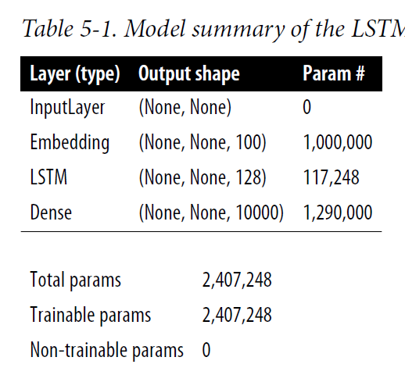

Slide 17
How a single sequence flows through a recurrent layer??

Slide 18
Recurrent Neural Network (RNN) Extensions
Diagram of a multilayer RNN: gt denotes hidden states of the first layer and ht denotes hidden states of the second layer

Slide 19
A single GRU cell

Slide 20
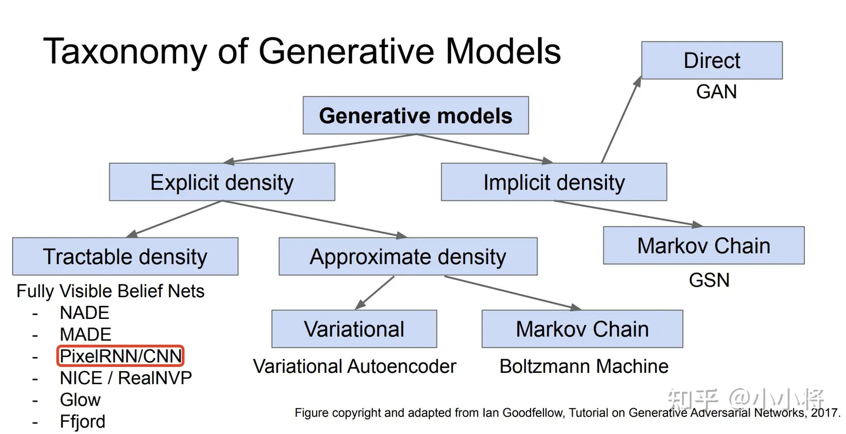
PixelCNN :
VAE和PixelCNN都屬於對機率密度明確建模的生成模型，但是VAE需要引入隱變量來估計機率密度，而PixelCNN是透過鍊式法則將機率密度轉成一系列條件機率之積，然後透過網路來估計這些條件分佈。
Neural Autoregressive Density Estimation
Masked Autoencoder for Distribution Estimation
Flow base model
Diffusion Model
Flow base model
Flow base model

Slide 21

PixelCNN
2016 年，van den Oord 等人3 提出了一個逐像素產生圖像的模型，透過基於下一個像素之前的像素來預測下一個像素的可能性。 該模型稱為 PixelCNN，可以訓練它自回歸生成影像。 [動畫]
https://keras.io/examples/generative/pixelcnn/
There are two new concepts that we need to introduce to understand the PixelCNN :
masked convolutional layers
residual blocks.

Slide 22
Masked Convolutional Layers 遮罩捲積層
Left: a convolutional filter mask;
right: a mask applied to a set of pixels to predict the distribution of the central pixel value (source: van den Oord et al., 2016)
讓我們能夠將卷積層應用於自回歸影像生成; 從某種意義上說，我們必須先對像素進行排序並確保濾波器是只能看到相關像素之前的像素。 然後我們可以生成圖像一次一個像素，透過對目前影像套用卷積濾波器來預測所有先前像素中的下一個像素的值。
然後，我們對卷積濾波器進行掩碼，以便每個像素層的輸出為僅受相關像素之前的像素值的影響。 這是透過以下方式實現的將 1 和 0 的遮罩與濾波器權重矩陣相乘，使得值將目標像素之後的任何像素歸零。

Slide 23
Residual Blocks 殘差區塊
殘差區塊是一組網路層，其中輸出在被添加到輸入之前被添加到輸入中，傳遞到網路的其餘部分。
也就是說，輸入有一快速通道到輸出，而不必經過中間層——這稱為跳過連接。 包含跳過連接的基本原理是，如果最佳轉換只是為了保持輸入相同，這可以透過簡單地實現將中間層的權重歸零。
如果沒有跳過連接，網絡必須透過中間層找到恆等映射，則訓練較為困難。

Slide 24
Normalizing Flow Models
標準化流模型

Slide 25
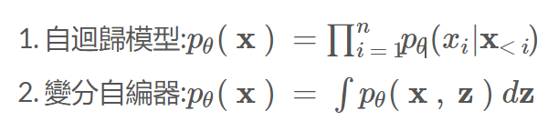
Normalizing Flow是一種 generative model的實現方法。
以統計的角度來看， generative model的目標就是 modeling目標資料的分布，通常是利用 maximize likelihood estimation (MLE)，或說 minimize some divergence來達成。對比 VAE與 GAN， NF是最精準貼近 MLE的方法，而且每一個步驟基本上都可以用機率與數學解釋，讓導入 prior knowledge變得更容易想像與實現。
在前面我們可以看到自回歸模型和變分自編碼器都有各自的限制:
自迴歸模型:pθ( x ) =∏ni = 1pθ(xi|x< i)
變分自編器:pθ( x ) = ∫pθ( x , z ) dz
自迴歸模型雖然似然likelihood很容易計算但是沒有直接的辦法來學習特徵。
變分自編碼器雖然可以學習特徵的表示(隱變量z) 但是它的邊緣似然函數很難求，所以我們取而代之用了最大化證據下界ELBO來近似求解。

Slide 26
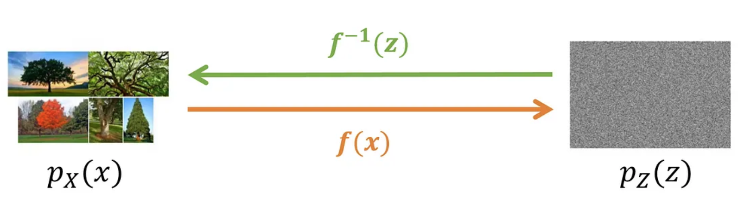
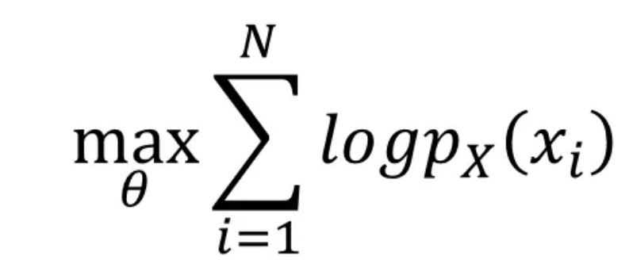
Normalizing Flow
以圖片生成為例， Normalizing Flow 的想法是想要找到一個可逆的函式 f，對於圖像集合 X，可以將X的分布轉換到某種已知的簡單分布 (如 Gaussian分布)。那麼生成圖型就變得很簡單了，只要從已知的簡單分布中 sample出點，然後透過 f的反函式，就可以生成圖片了。
P(Z)是已知分布， p(X)是想要求得的分布，那麼這就是一個 maximum likelihood estimation的問題了。換句話說，找到某個網路 (其中參數用 θ表示)，最佳化以下目標。
ref: https://medium.com/ai-blog-tw/深入淺出-normalizing-flow-nice-realnvp-glow-flow-generative-model不只有-gan跟-vae-29f8e471121

Slide 27
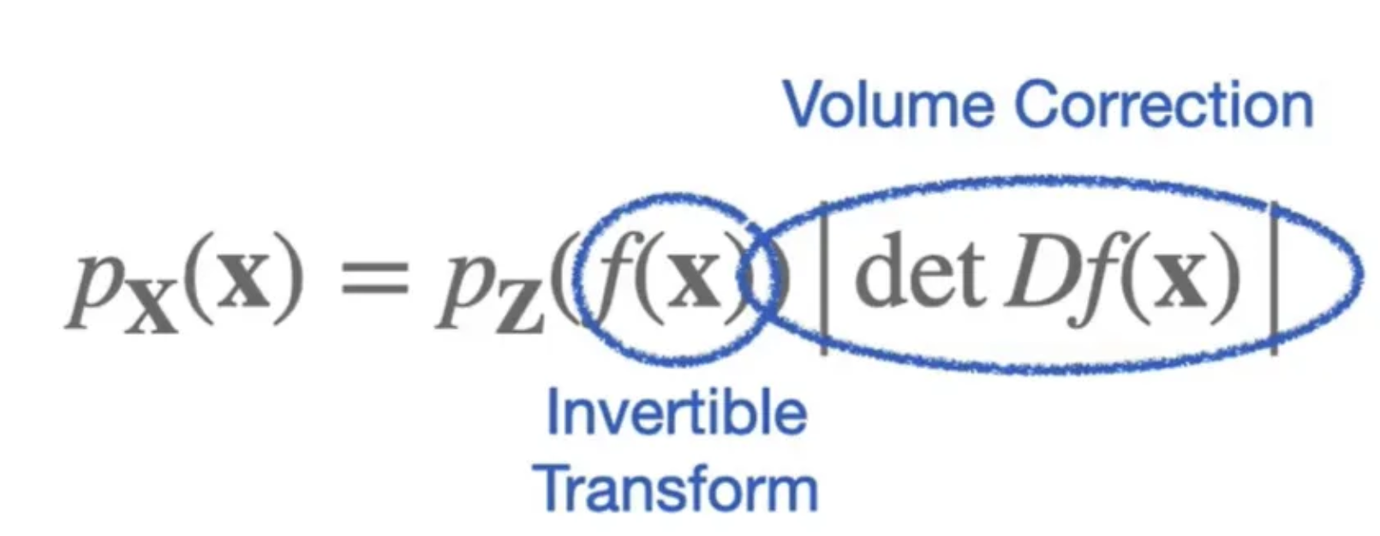
Change of Variables
為了求取函式 f，需要找到一個方法描述兩個 domain之間的關係。其實在機率學上 X domain與 Z domain可以使用機率模型去描述，也就是所謂的 PDF (Probability Density Function)。
那麼 X與 Z domain之間的轉換，或者說 p(X)和P(Z) 分布之間的轉換，就可以使用常見的 change of variables的公式來描述。
可以先分成兩半來看。先看忽略右邊絕對值內的東西，剩下的其實都懂，就是可以從兩個分布中找到一組對應的點，然後乘上某個神奇 scalar (絕對值)，就可以得到對應關係。
那剩下的就是絕對值裡面的東西了，這個部分稱為 volume correction。其中 Df(x)代表 f(x)的 Jacobian matrix，而 det代表行列式 (determinant) 。
ref: https://medium.com/ai-blog-tw/深入淺出-normalizing-flow-nice-realnvp-glow-flow-generative-model不只有-gan跟-vae-29f8e471121

Slide 28
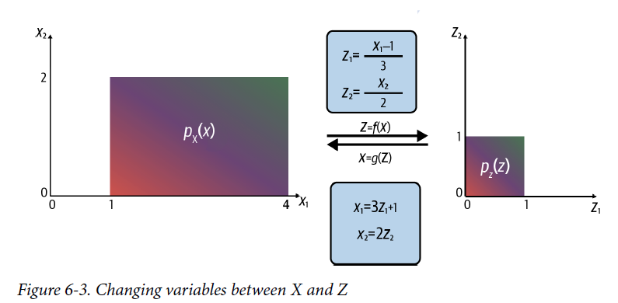
Change of Variables

Slide 29
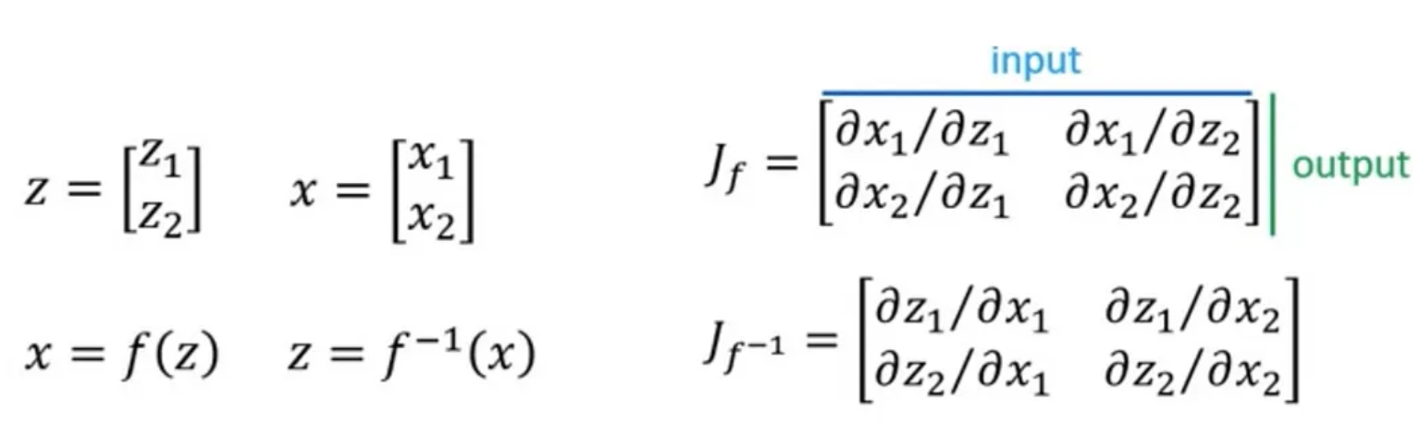
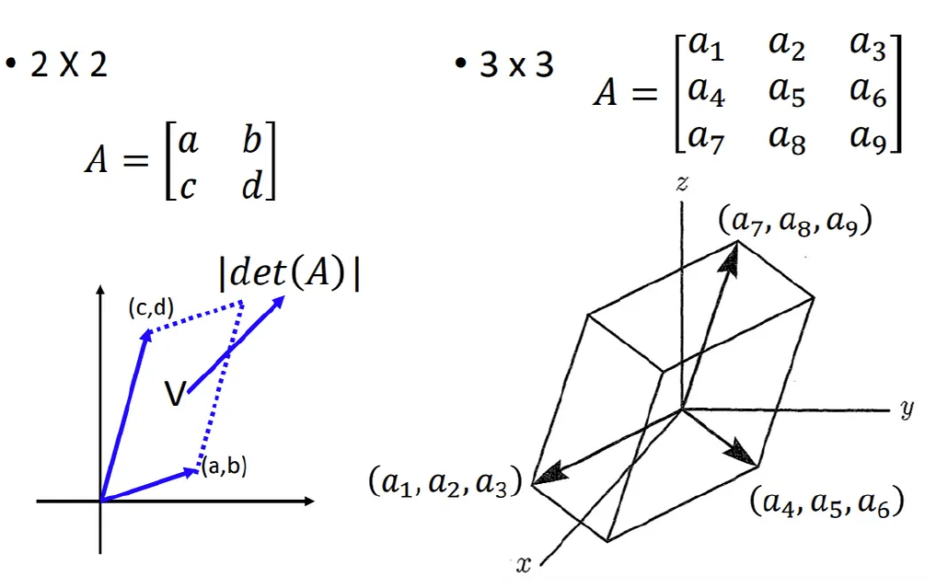
Jacobian Matrix of f(x)
Jacobian matrix是當轉換為可微分函式時常用的工具：如果函數 f : X→ Z在點 x 可微的話，在點 x 的Jacobian matrix即為該函數在該點的最佳線性逼近。白話地說， Jacobian matrix是描述了 X與 Z兩個domain在點 x的關係。
Determinant (行列式) 是在方塊矩陣上計算得到的純量，而他的幾何意義則是面積或體積在 Euclideanspace的推廣。比如說以下圖 2x2矩陣的 determinant其實就是 (a, b)與 (c, d)向量圍成的平行四邊形面積，而 3x3矩陣則是立方體的體積。
ref: https://medium.com/ai-blog-tw/深入淺出-normalizing-flow-nice-realnvp-glow-flow-generative-model不只有-gan跟-vae-29f8e471121

Slide 30
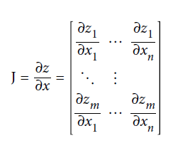
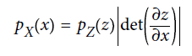
The Jacobian Determinant
The Jacobian of a function z = f(x) is the matrix of its first-order partial derivatives, as shown here:
The change of variables equation:
xi
zi
p(X) --> P(Z)

Slide 31
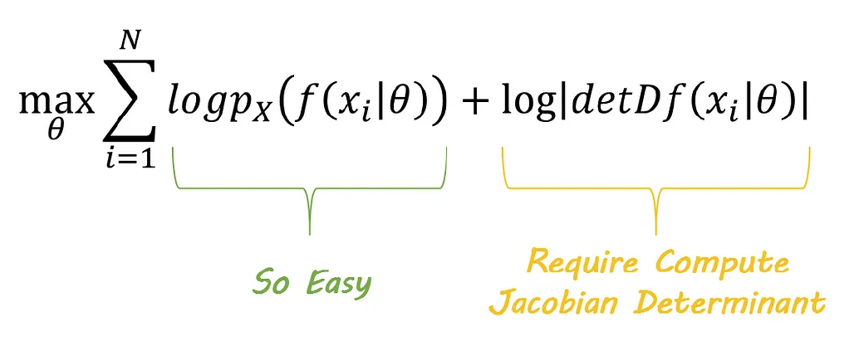
如何訓練?
總之，訓練的最終目標就是把前面 maximum likelihood式子中的 p(X)使用 change of variables formula 代換掉，然後簡單地推導一下。
那麼為了讓這個參數 θ的網路可以被訓練，並且能夠作為 generative model，以下三個條件就是必須的：
可逆 (invertible Model): 因為 f的反函數才是真正生成要用的。回顧一下 Normalizing flow的概念與流程。一個可逆的函式 f，可以將 X的分布轉換到某種已知的簡單分布
如可微才能使用 gradient descent來訓練
有效率地計算 Jacobian determinant以及有效率地計算反函數。
ref: https://medium.com/ai-blog-tw/深入淺出-normalizing-flow-nice-realnvp-glow-flow-generative-model不只有-gan跟-vae-29f8e471121

Slide 32
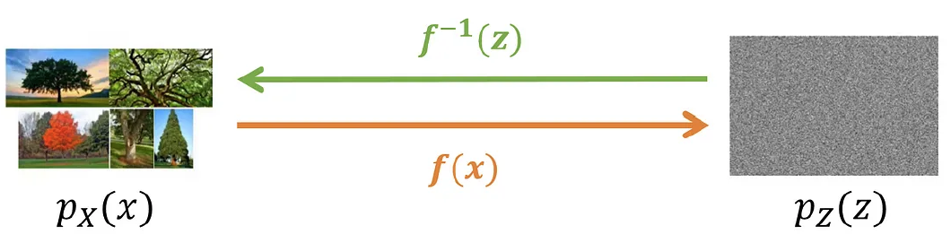
Jacobian Matrix of f(x)
因此，Normalizing flow中有兩個重要的 components:
Base measurement: 下圖右邊的 p_{z}(z) ，常用如高斯分布。
Flow: 下圖的 f()，而且必須可逆 (invertible) 且可微 (differentiable)，又能夠有效率地計算 Jacobian determinant以及有效率地計算反函數。
Flow Model (or say Bijector)
最簡單的 flow model可以是一個 linear model，也就是 f(x) = Ax + b 。這樣的 model確實簡單地可逆、可微、又好計算，但表述能力可能就不太夠了。
Coupling flow就是一個簡單、精巧的方法，將表述力很強、但不符合 flow model原則的模型藏在一個合法的 flow model中。
ref: https://medium.com/ai-blog-tw/深入淺出-normalizing-flow-nice-realnvp-glow-flow-generative-model不只有-gan跟-vae-29f8e471121

Slide 33
Coupling Flow
因此，Normalizing flow中有兩個重要的 components:
Base measurement: 下圖右邊的 p_{z}(z) ，常用如高斯分布。
Flow: 下圖的 f()，而且必須可逆 (invertible) 且可微 (differentiable)，又能夠有效率地計算 Jacobian determinant以及有效率地計算反函數。
Flow Model (or say Bijector)
最簡單的 flow model可以是一個 linear model，也就是 f(x) = Ax + b 。這樣的 model確實簡單地可逆、可微、又好計算，但表述能力可能就不太夠了。
Coupling flow就是一個簡單、精巧的方法，將表述力很強、但不符合 flow model原則的模型藏在一個合法的 flow model中。
ref: https://medium.com/ai-blog-tw/深入淺出-normalizing-flow-nice-realnvp-glow-flow-generative-model不只有-gan跟-vae-29f8e471121

Slide 34
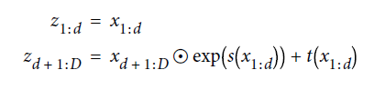
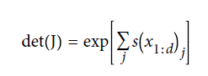
Coupling Flow
A coupling layer produces a scale and translation factor for each element of its input.
In other words, it produces two tensors that are exactly the same size as the input,
one for the scale factor and one for the translation factor, as shown
Passing data through a coupling layer The architecture of a coupling layer is not particularly interesting—what makes it unique is the way the input data is masked and transformed as it is fed through the layer, as shown.
A coupling layer outputs two tensors that are the same shape as the input: a scaling factor (s) and a translation factor (t)
for a vector with dimension D where d < D, the update equations are as follows:
The process of transforming the input x through a coupling layer
ref: https://medium.com/ai-blog-tw/深入淺出-normalizing-flow-nice-realnvp-glow-flow-generative-model不只有-gan跟-vae-29f8e471121

Slide 35
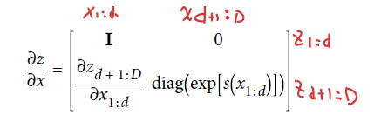
如何解Jacobian matrix不好算的問題?
Jacobian matrix矩陣的轉換-- 下三角矩陣，行列式等於對角線的元素乘積
因此建立一個有mask的layer.造成更新時.形成”下三角矩陣行列式等於對角線的元素乘積”的簡單運算.

Slide 36
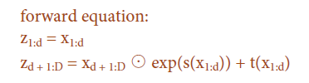
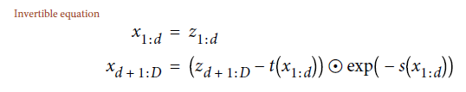
Coupling Flow
Invertible Coupling Flow
最後，剩下的就是反函式。但其實也很簡單，拆分方法一樣、coupling network也不動，只要把「簡單transform」變成 inverse就好。
比如說，如果是 element-wise add θ(x)，那就變 element-wise add (-θ(z))。
The inverse function x = g(z)
ref: https://medium.com/ai-blog-tw/深入淺出-normalizing-flow-nice-realnvp-glow-flow-generative-model不只有-gan跟-vae-29f8e471121

Slide 37
Stacking coupling layers
堆疊Coupling Flow, 在下一層再交替沒更新的d維成為d+1:D
If we stack coupling layers on top of each other but alternate the masking pattern, the layers that are left unchanged by one layer will be updated in the next. This architecture has the added benefit of being able to learn more complex representations of the data, as it is a deeper neural network.
雖然我們可以把強大的模型當成 coupling network，但還是不能改變單一 coupling flow實際執行的 transform還是很簡單，並不能夠構成一個足夠強大的 function。但這也沒什麼問題，就像是類神經網路一層不夠強，那就繼續疊下去吧！ Flow model也是可以一層一層的堆疊的，這樣就可以獲得夠好的表述能力。
Figure 6-9. Stacking coupling layers, alternating the masking with each layer
ref: https://medium.com/ai-blog-tw/深入淺出-normalizing-flow-nice-realnvp-glow-flow-generative-model不只有-gan跟-vae-29f8e471121

Slide 38
RealNVP Model
Figure 6-10. Transforming between the complex distribution p_{X}(x) and a simple Gaussian p_{Z}(z) in 1D (middle row) and 2D (bottom row)

Slide 39
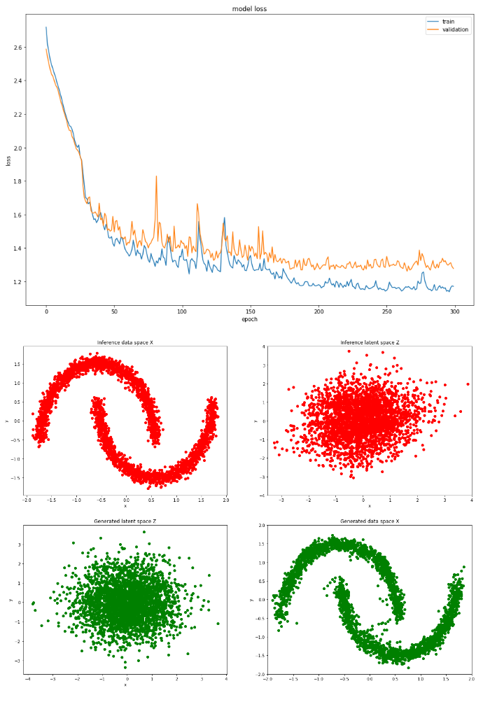
範例 RealNVP Model
Density estimation using Real NVP
https://keras.io/examples/generative/real_nvp/

Slide 40
Other Normalizing Flow Models
另外兩個成功且重要的標準化流動模型是 GLOW 和 FFJORD。 以下部分描述了他們的主要進展。
GLOW:
GLOW可以產生高品質的樣本並產生有意義的結果，可以遍歷潛在空間(latent space)以操縱樣本。
GLOW 在 NeurIPS 2018 上展示，是首批展示此技術的模型之一標準化流模型，以產生高品質樣本，並產生有意義的結果的能力，可以遍歷以操縱樣本的潛在空間。
關鍵的一步是用可逆 1 × 1 卷積層（1 × 1 convolutional layers.）取代反向遮罩(reverse masking)設定。 例如，為了將 RealNVP 套用至影像時，在每個步驟之後頻道的順序會翻轉，確保網路有機會轉換所有的輸入。
在 GLOW 中，應用了 1 × 1 卷積，它有效地充當產生模型所需的任何通道排列的通用方法。
作者表明，即使添加了這一點，整個分佈仍然易於處理，具有易於大規模計算的行列式和逆矩陣。
Figure 6-14. Random samples from the GLOW model

Slide 41
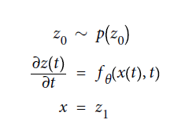
FFJORD
RealNVP 和 GLOW 是離散時間標準化流模型，也就是說，它們將透過一組離散的耦合層(coupling layer)輸入。
FFJORD (Free-Form ContinuousDynamics for Scalable Reversible Generative Models) 在 ICLR 2019 上發表如何將「轉換: transformation 」建模成為一個連續時間過程（即，透過步數趨於無窮大時，步長大小趨於零取極限）。
在這種情況下，使用普通微分對動力學(ODE : ordinary differential equation)進行建模方程式，其參數由神經網路 (f_{θ}) 產生。 f_{θ} 為一個黑盒子求解器用於求解 t1 時刻的 ODE
to find z1 given some initial point z0 sampled from a Gaussian at t0, as described by the following equations:
Figure 6-15. FFJORD models the transformation between the data distribution and a standard Gaussian via an ordinary differential equation, parameterized by a neural network (source: Will Grathwohl et al., 2018)3

Slide 42
Energy-Based Models
基於能量的模型
是一種Score based model

Slide 43
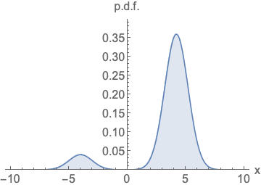
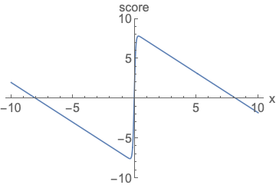
Score based vs probability based model [動畫]
Parameterizing probability density functions. No matter how you change the model family and parameters, it has to be normalized (area under the curve must integrate to one).
Parameterizing score functions. No need to worry about normalization.

Slide 44
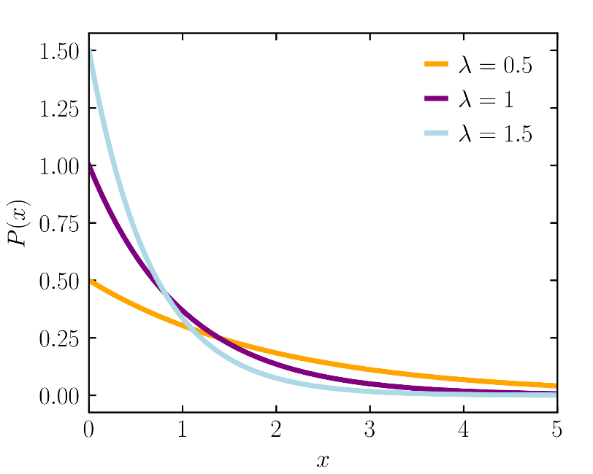
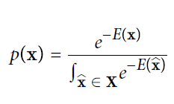
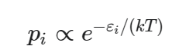
EBM (Energy-Based Models)
基於能量的模型（EBM ）是生成模型（GM）的一種形式，直接從統計物理學引入學習中。
GM 透過分析樣本資料集來了解基礎資料分佈。經過訓練後，GM 可以產生其他也與資料分佈相符的資料集。
基於能量的模型嘗試使用以下方法對真實的資料生成分佈進行建模波茲曼分佈（公式 7-1），其中 E(x) 被稱為觀察值 x的能量函數（energy function）或 score:分數。
公式 7.1 Boltzmann distribution
波茲曼分布（英語：Boltzmann distribution），或稱吉布斯分布（英語：Gibbs distribution）[1]，是一種機率分布或機率測度，它給出一個系統處於某種狀態的機率，是該狀態的能量及溫度的函數。
該分布以下列形式表示：其中 p(x)便是指粒子處在能量 的機率而 K=1.38×10−23（單位：焦耳/絕對溫度）;
粒子處於較低能量態(ε≪KT)的機率較高，也就是說多粒子系統中的大部分粒子容易處在低能量態，使得系統本身偏好保持最低能量。反過來說，由圖一我們可以了解到粒子處於較高能量態(ε≫KT)的機率較低，也就是說大部分的粒子並不偏好處在高能量態。

Slide 45
基於能量模式，實際上這相當於訓練神經網路E(x)對可能的觀察結果(生成一個合理樣本)輸出低分(so p(x) is close to 1); 而對不太可能的觀察的結果(生成一個不合理樣本)輸出高分(so p(x) is close to 0)。
以這種方式對資料進行建模有兩個挑戰。
首先，我們不清楚應該如何使用我們的模型來採樣新的觀察結果(生成一個樣本)——我們可以用它來生成給定的觀察結果分數，但是我們如何產生低分的觀察結果（即合理的觀察）？
其次，公式 7-1 的正規化分母包含一個積分，除了最簡單的問題外，該積分對於所有問題都難以解決。 如果我們無法計算這個積分，那我們就不能使用最大似然估計來訓練模型，因為這要求 p(x) 是有效的機率分佈。
基於能量的模型背後的關鍵想法，就是我們可以使用最大似然估計確保我們永遠不需要計算上面提到的棘手分母。這是在與「標準化流模型」相反，在標準化流模型中，我們竭盡全力確保我們對標準高斯分佈的轉換（transformations）中不會改變輸出仍然是有效的機率分佈的事實。
針對棘手的分母問題，我們透過以下二科技來解決:
使用一種稱為對比散度（Contrastive Divergence：用於訓練）
和一種稱為朗之萬動力學的技術（Langevin Dynamics： 用於採樣）
對比散度 (CD) 是一種「透過對數機率梯度快速逼近馬可夫隨機場 (MRF) 的參數中棘手項」的流行方法，。

Slide 46
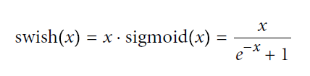
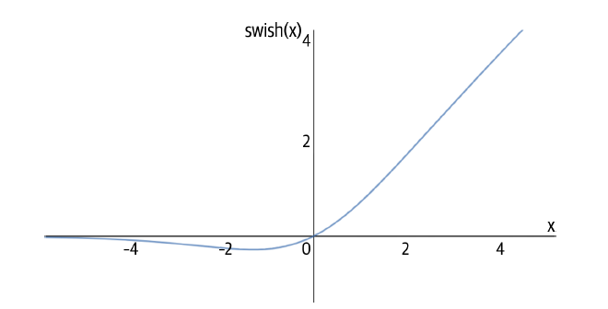
能量函數 E_{θ}(x) 是一個參數為 θ 的神經網絡，可以變換將 輸入影像 x 成為常量值(scalar)。 在整個網路中，我們利用稱為 swish 的激活函數
Swish 在視覺上與 ReLU 類似，主要區別在於它是平滑的，這有助於緩解梯度消失問題。 這一點尤其重要
對於基於能量的模型。

Slide 47
Langevin Dynamics 抽樣方法 (採樣生成時)
基於能量或是梯度的生成模型，在生成的過程都會需要用到抽樣方法，來從模型學習到的分佈中抽樣出樣本，如何於高維度的空間中抽樣是一個重要問題，例如 Markov chain Monte Carlo 這類演算法，是基於建構一個狀態轉移矩陣來得到一個平穩分佈，最後可以從平穩分佈中來抽樣出樣本，
網路上有很多好文章講解 MCMC，雖然在一般常見的深度學習任務中，並不常用 MCMC 來求解積分或是抽樣，但是依然是一個很重要且值得學習的方法
Langevin Dynamics 抽樣方法是另一類抽樣方法，不是基於建構狀態轉移矩陣，而是基於粒子運動假設來產生穩定分佈，MCMC 中的狀態轉移矩陣常常都是隨機跳到下一個點，所以過程會產生很多被拒絕的樣本，我們希望一直往能量低或是機率高的區域前進，但在高維度空間中單憑隨機亂跳，很難抽樣出高機率的樣本
所以如果我們能引入梯度或是一些粒子運動假設，能幫助我們知道高機率的區域應該往哪裡，這樣便可以大幅加速我們抽樣的效率與品質；
之前在很多論文中就常看到這個抽樣方法被使用，單看公式非常像梯度下降演算法，只是更新梯度前乘上一個係數並且多加上了一個隨機項，這樣竟然就可以變成一個抽樣方法，優化跟抽樣能一起做，覺得非常神奇
Ref: https://odie2630463.github.io/2020/09/28/langevin/

Slide 48
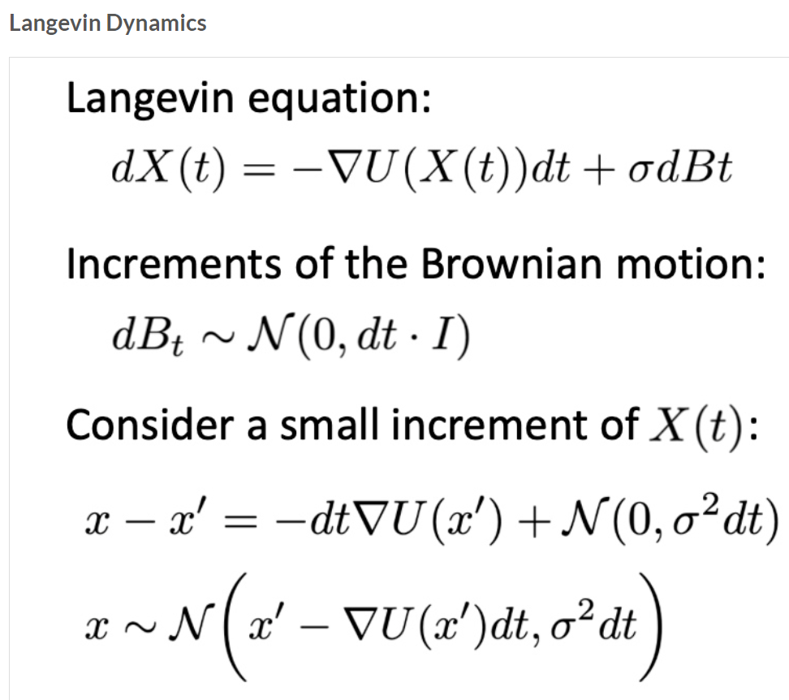
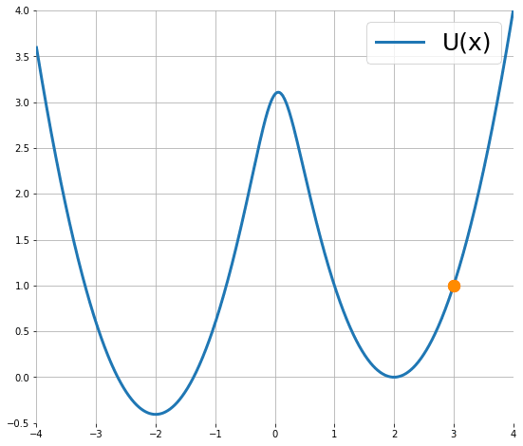
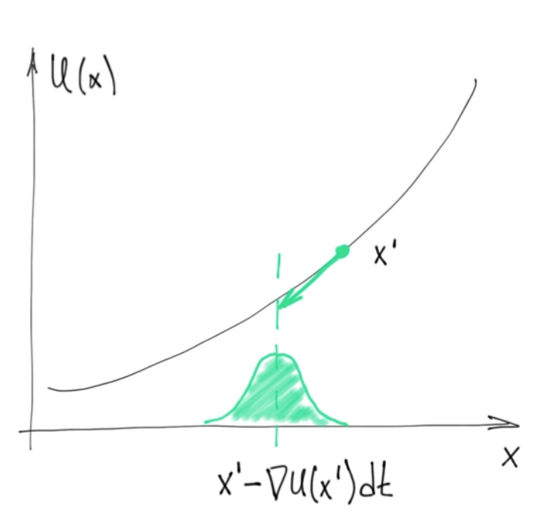
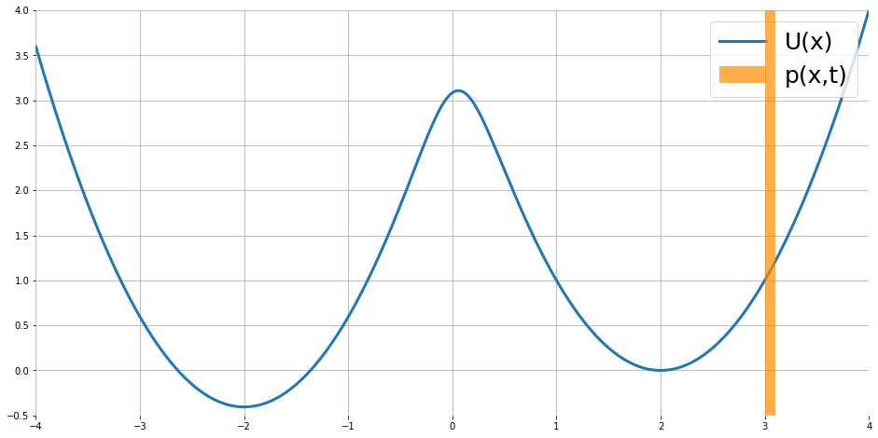
Langevin Dynamics 用隨機微分方程描述了粒子移動，粒子的移動隨著所在位置對能量函數的梯度與隨機項來決定，粒子當下位置x可由上一個位置x′來形成一個常態分佈所抽樣出來，像是下圖動畫顯示了粒子的運動過程 [動畫]
U(x): energy function.由生成模型來決定.故要訓練讓它的real sample low energy
粒子(生成的樣)的位置分佈p_{θ}(x)會隨時間演化，最終形成一個穩定分佈 (橘色的線)，而這個穩定分佈的樣子跟能量函數(模型訓練出來)有關係
Ref: https://odie2630463.github.io/2020/09/28/langevin/

Slide 49
Figure 7-4. Gradient descent using Langevin dynamics
我們可以將這種梯度下降可視化，如圖 7-4 所示，以二維平面建構以能量函數值為第三維的空間。
這條梯度下降路徑很雜亂轉跳，它遵循能量函數 E (x)相對於輸入 x的負梯度方向來下降。
也是一種梯度下降, 只不過改進對象不是Loss function而己energy function 。

Slide 50
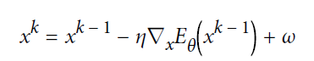
Formally, Langevin dynamics can be described by the following equation:
Where:
ω ∼ N(0, σ). 常態分布Normal distribution;平均數為μ、標準差為σ
x0 ∼ U (–1,1). 均勻分布Uniform distribution; X 服從[a,b]上的均勻分布
η is the step size hyperparameter that must betuned—too large and the steps jump over minima, too small and the algorithm will be too slow to converge.
Importantly, we must also add a small amount of random noise (ω) to the input as we travel across the sample space; otherwise, there is a risk of falling into local minima.
The technique is therefore known as stochastic gradient Langevin dynamics.
Ref: https://odie2630463.github.io/2020/09/28/langevin/

Slide 51
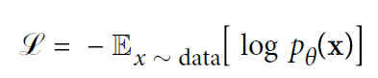
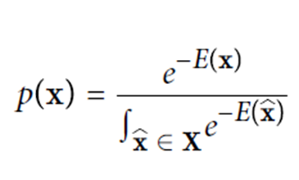
Training with Contrastive Divergence (訓練時)
我們不能應用最大似然估計(maximum likelihood estimation)，因為能量函數不輸出機率； 它輸出的分數在整個樣本空間中不會積分為 1。
相反，我們將應用 Geoffrey Hinton 於 2002 年首次提出的技術，稱為對比散度(Contrastive Divergence )，用於訓練非標準化評分模型。
我們想要最小化的值（一如既往）是負對數似然數據：
When p_{θ} (x) has the form of a Boltzmann distribution, with energy function E_{θ} (x) , it can be shown that the gradient of this value can be written as follows (Oliver Woodford’s “Notes on Contrastive Divergence” for the full derivation):
這式子直觀上很有意義——我們希望訓練模型對真正的真實觀察（真實的樣本）輸出較大的負值能量分數；並對虛假觀察（生成的樣本）產生的較大正能量分數；並使這兩個極端分數之間盡可能的形成強烈對比。
換句話說，我們可以計算真實觀察的能量分數和虛假觀察的能量分數之間的差異。並將其用作我們的損失函數。
微分
real score (large negative)
fake score (large positive)

Slide 52
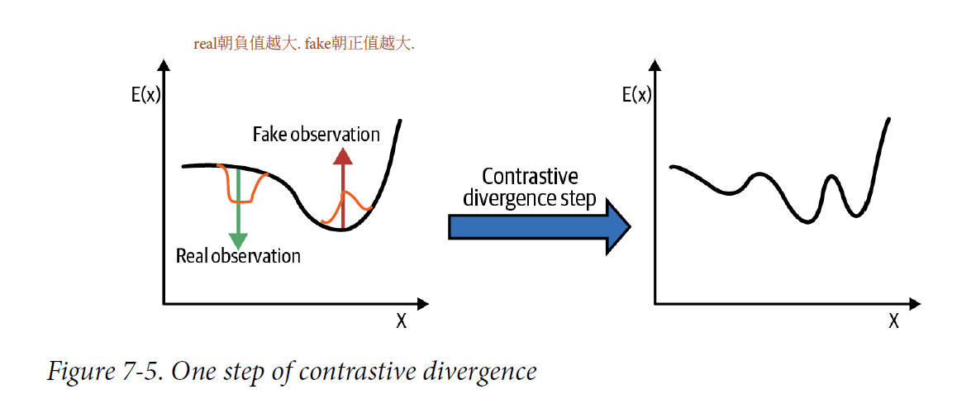
為了計算假樣本（生成的樣本）的能量分數，我們需要能夠取樣完全來自p_{θ}(x)分佈 ，由於分母問題難以處理，實務上是不可能的。
相反，我們可以使用朗之萬採樣程序來產生一組具有低能量得分的觀察結果(生成的樣本)。
該過程理論上需要無限運行，以產生完美樣本
而這需要很多步驟採樣（這顯然是不切實際的），所以相反的，我們運行一些少量的採樣步驟，並假設這已經足夠好去產生有意義的損失函數。
此外，我們還維護一個來自先前迭代的樣本(生成的樣本)緩衝區，以便我們可以使用它
作為下一批的起點，而不是純粹的隨機從頭開始的雜訊。
Ref: https://odie2630463.github.io/2020/09/28/langevin/

Slide 53
範例:
Tutorial 8: Deep Energy-Based Generative Models
https://uvadlc-notebooks.readthedocs.io/en/latest/tutorial_notebooks/tutorial8/Deep_Energy_Models.html

Slide 54
Summary
Energy-based models are a class of generative model that make use of an energy scoring function—a neural network that is trained to output low scores for real observations and high scores for generated observations.
Calculating the probability distribution given by this score function would require normalizing by an intractable denominator.
EBMs avoid this problem by utilizing two tricks:
Contrastive Divergence for training the network
and Langevin dynamics for sampling new observations.
The energy function is trained by minimizing the difference between the generated sample scores and the scores of the training data, a technique known as contrastive divergence. This can be shown to be equivalent to minimizing the negative loglikelihood, as required by maximum likelihood estimation, but does not require us to calculate the intractable normalizing denominator.
In practice, we approximate the sampling process for the fake samples to ensure the algorithm remains efficient.

